Slide 1
6. DERS
PYTHON İLE PROGRAMLAMA
FONKSİYONLAR
Öğr. Gör. Fatih KAZDAL

Slide 2
BÖLÜM BAŞLIKLARI
Giriş
Fonksiyonları Niçin Kullanırız ?
Python Dilinde Fonksiyon Tanımlama
Matematiksel Fonksiyonlar
Python’da Rastgele Sayı Üretimi
Özyinelemeli Fonksiyonlar (Recursive Functions)
Bölüm Değerlendirme Soruları

Slide 3
GİRİŞ
Fonksiyon (Alt Program, yordam, prosedür, metot) tanım olarak, bir ana program ya da bir alt program tarafından çağrılan ve kendi içinde bir bütün oluşturan (yani belli bir işi yapan) program parçacığıdır.
Programların, anlaşılabilirliğini, hata takibini ve program üzerinde ileri-geri kod takibini kolaylaştırmak için programın fonksiyonlara ayrılması (küçük program parçacıkları haline getirilmesi) gerekir. Böylece programa bir nevi modülerlik kazandırılmış olunur.
Fonksiyonlar kendi içinde;
Parametreli (dışarıdan değer alan) veya parametresiz (dışarıdan değer almayan),
Geriye ( Çağrıldığı yere) değer döndüren veya değer döndürmeyen fonksiyonlar şeklinde sınıflandırabiliriz.

Slide 4
Fonksiyonların genel özelliklerini ise şöyle sıralayabiliriz;
Başka programlar tarafından çağrılırlar.
Fonksiyonlar, bir defa oluşturulur, bir çok kez çağrılabilirler.
Genellikle, çağıran programdan aldıkları girdileri/verileri işleyerek sonuçları yine çağıran programa gönderirler.
Fonksiyonların girdilerine parametre veya argüman adı verilir.
Parametre geçişine (fonksiyon dışından değer alımına ) izin verirler.
Eğer fonksiyon çağrıldığı yere bir değer döndürecekse, döndürülecek değer return deyimi ile belirtilir.
Python kod satırlarında hiyerarşik sıraya dikkat edilmeli, önce fonksiyon tanımlanmalı, sonra çağrılmalıdır.

Slide 5
FONKSİYONLARI NİÇİN KULLANIRIZ ?
Bir program içinde aynı işi gören bir grup kod satırını programın çeşitli yerlerinde tekrar ve tekrar yazıp kullanmak yerine bu kod satırlarını bir defa yazıp sürekli olarak çağırabiliriz. Bunun için bu kod grubunu bir fonksiyon başlığı altında tanımlamamız yeterli olacaktır. Fonksiyonlar ile hem kodlama tekrarını önlemiş, hem de programın anlaşılabirliğini arttırmış oluruz.

Slide 6
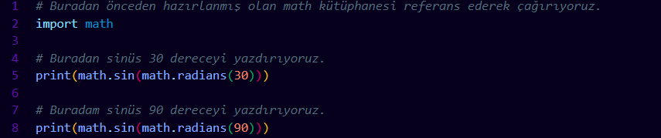
PYTHON DİLİNDE FONKSİYON TANIMLAMA
Her programlama dili belli amaçlara yönelik yerleşik/hazır fonksiyonlar (örneğin; mutlak değer almak için abs(), sinüs almak için sin(), üs almak için pow() gibi) içerir.
Bu ve benzeri fonksiyonlar, programlama dilinin ilgili mödülünde (kütüphanesinde) yer almakta ve işlemleri gerçekleştirmede kolaylık sağlamaktadır. Örneğin; sin() fonksiyonunu kullanmak için ‘math’ kütüphanesinin program başında ‘import math’ şeklinde eklenmesi gerekmektedir.
Resim1.1 (ornek1.1.py)

Slide 7
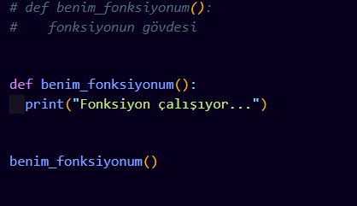
Python dilinin sunduğu hazır fonksiyonlar haricinde kendi oluşturduğumuz fonksiyonları da programlarımızda kullanabiliriz. Python’da fonksiyon tanımı aşağıdaki şekilde yapılır:
Örnek 2.1 (ornek2.1.py)
Örnek 2.1’ in Çıktısı
( ornek2.1.py)

Slide 8
Fonksiyon tanımlamak için ‘def’ anahtar kelimesi kullanılır. Tablo 1.1’ de nasıl fonksiyon oluşturulacağı örnek olarak kullanımları ile birlikte sunulmuştur. Tanımlanan bir fonksiyon başka bir fonksiyon içerisinden sadece ismi ‘benim_fonksiyonum() gibi ‘ belirtilerek çağrılır. Ana program içerisinden ise bir önceki örnekteki gibi çağrılarak test edilinebilir.

Slide 9
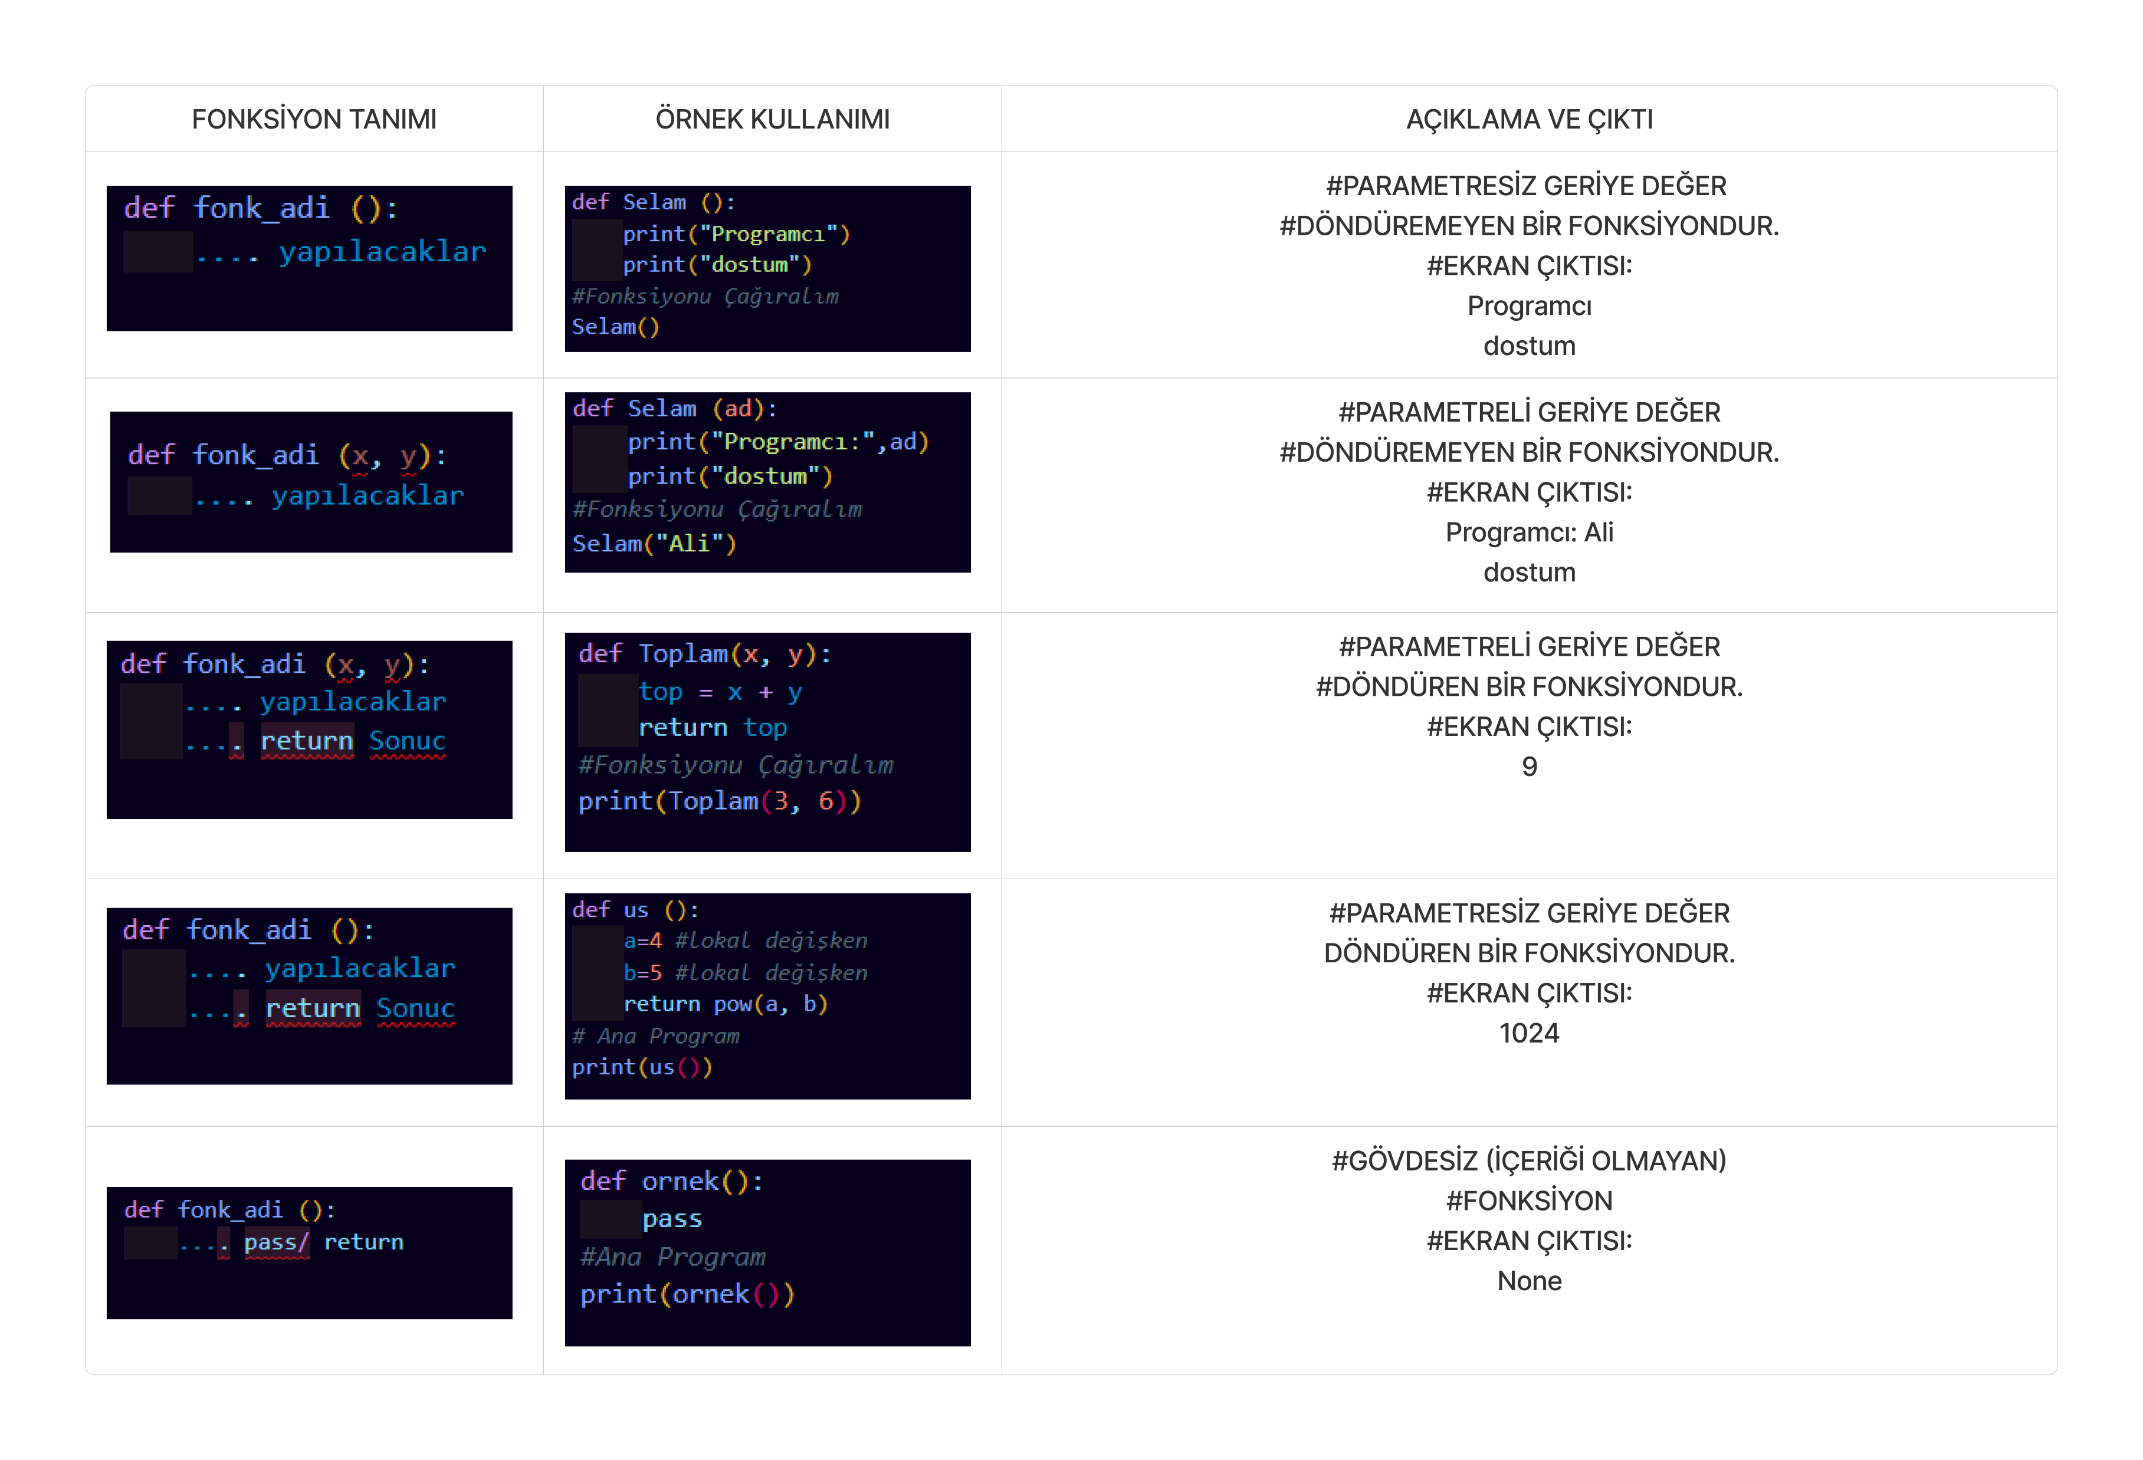
TABLO 1.1
(tablo1.1.py ve tablo.1.1.png)

Slide 10
pass Komutu : Hiçbir iş/şey yapma komutudur. Python’da kod gövdesi (işlevi) olmayan sadece başlığı olan fonksiyon tanımı geçersizdir. Eğer henüz içeriğine karar veremediğiniz bir fonksiyonunuz var ve hata mesajı almak istemiyorsanız fonksiyon içerisine pass komutu yazarak sonlandırabilirsiniz.
return Komutu: Fonksiyonun geriye döndüreceği değeri üreten komuttur. Örnek return tanımlamaları(bir sonraki sayfada TABLO2.1);

Slide 11
Komut Örneği | Dönüş Değeri | Açıklama
return 6 | 6 | Bu örnekte fonksiyonun geri dönüş değeri sabit bir sayıdır.
return a+1 | a+1 | Bu örnekte fonksiyonun geri dönüş değeri bir değişkendir.
return 1 if r%2==0 else 0 | 0 ya da 1 | Bu örnekte r’nin 2’ye bölümünden kalan değer geri döndürülür.
return us(a,b) | us() fonksiyon sonucu | Bu örnekte fonksiyonun geri dönüş değeri, başka bir fonksiyonun ‘us()’ geri dönüş değeridir.
return a, b | a ve b | Python dilinde return ile birlikte aynı anda birden fazla değer geri döndürülebilir.
return | None | Bu örnekte fonksiyonun geri dönüş değeri yoktur, sadece fonksiyonu sonlandırır.
pass | None | Bu örnekte fonksiyonun geri dönüş değeri yoktur, sadece fonksiyonu sonlandırır.
TABLO 2.1

Slide 12
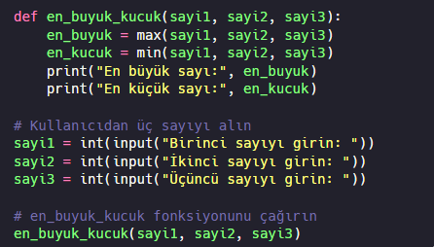
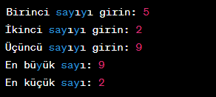
Örnek Soru 1.1: Girilen üç sayı içerisinden en büyük ve en küçük olanları bulup ekranda gösteren python programı yazar mısın ?
Çözüm:
ÇIKTI
en_buyuk_kucuk adlı bir fonksiyon tanımlanır. Bu fonksiyon, üç sayıyı alır ve en büyük ile en küçük sayıları bulur. Ardından, bu değerleri ekrana yazdırır. Kullanıcıdan üç sayı (sayi1, sayi2, sayi3) alınır. Bu, input() fonksiyonu kullanılarak gerçekleştirilir. Kullanıcıdan alınan değerler int() fonksiyonuyla tam sayıya dönüştürülür. en_buyuk_kucuk fonksiyonu çağrılır ve kullanıcının girdiği üç sayı (sayi1, sayi2, sayi3) argüman olarak verilir. en_buyuk_kucuk fonksiyonu içinde, max() ve min() fonksiyonları kullanılarak en büyük ve en küçük sayılar bulunur. Bu değerler en_buyuk ve en_kucuk değişkenlerine atanır. Son olarak, print() fonksiyonu kullanılarak en büyük ve en küçük sayılar ekrana yazdırılır.

Slide 13
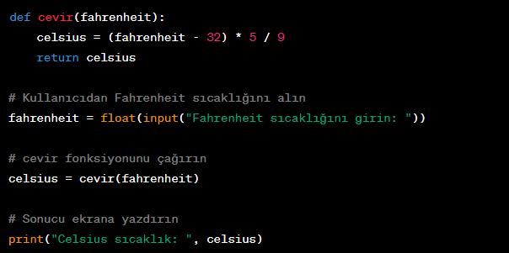

ÖRNEK SORU 2.1: Ana programda (main fonksiyonda) girilen Fahrenhayt sıcaklığını cevir isimli fonksiyonla Dereceye çeviren ve çevrim sonucunu ana programda gösteren programı yazınız. Kullanıcıdan bir metin dizisi alan ve metindeki harflerin sayısını hesaplayan bir Python programı yazın.
ÇÖZÜM:
ÇIKTI

Slide 14
ÖRNEK SORU 3.1: Kullanıcıdan bir metin dizisi alan ve metindeki harflerin sayısını hesaplayan bir Python programı yazın.
(Çözümler sonraki sayfada mevcuttur.)

Slide 15
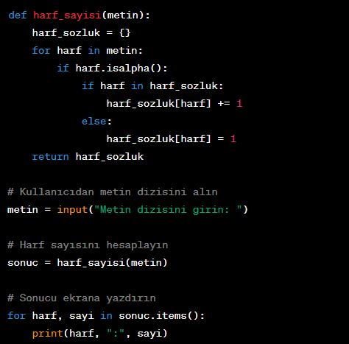
ÖRNEK SORU 3.1 ÇÖZÜM:
Örnek Soru 3.1 (ornek_soru_3.1.py)

Slide 16
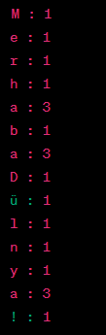
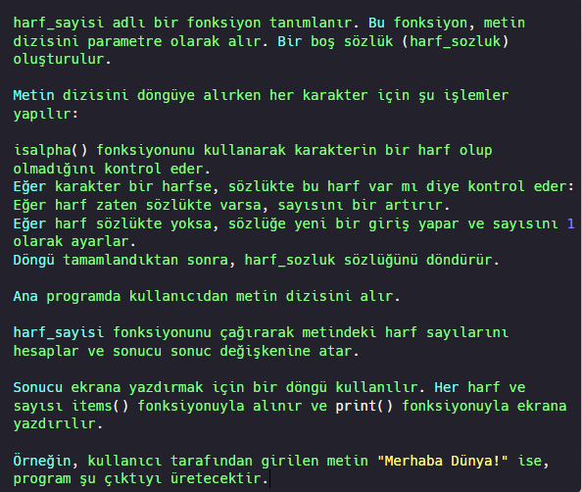
ÖRNEK SORU 3.1:
EKRAN ÇIKTISI:
AÇIKLAMA

Slide 17

lambda Fonksiyonu: Python'da lambda ifadesi, anonim (isimsiz) fonksiyonlar oluşturmak için kullanılan bir yapısıdır. Lambda fonksiyonları genellikle basit işlevlerin hızlıca tanımlanması veya tek bir yerde kullanılan geçici fonksiyonlar için tercih edilir.
lambda kelimesi, bir lambda fonksiyonu tanımladığımızı belirtir.
parametreler, fonksiyonun parametrelerini belirtir. Parametreler virgülle ayrılarak yazılır. Örnek olarak lambda x, y: x + y şeklinde bir lambda fonksiyonu, x ve y adında iki parametreye sahip olur.
ifade, fonksiyonun yapacağı işlemi ifade eder ve geri döndüreceği sonucu belirtir.
Lambda fonksiyonları, ’def’ anahtar kelimesiyle tanımlanan normal fonksiyonlardan farklı olarak isimsizdir.
Bu nedenle, lambda fonksiyonları genellikle tek seferlik veya küçük işlemler için kullanılır. İsimlendirilmelerine gerek olmadığı için kodun daha okunabilir olmasını sağlar.

Slide 18
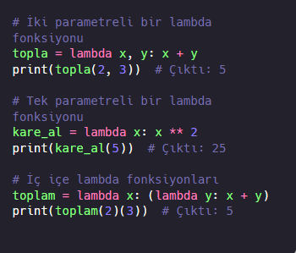
Örnek olarak lambda fonksiyonlarının kullanımı;
Bu örneklerde, lambda ifadesiyle basit matematiksel işlemleri gerçekleştiren fonksiyonlar tanımlanmıştır. Lambda ifadesi, tek bir satırda fonksiyonu tanımlamak ve kullanmak için pratik bir yol sunar.
Lambda fonksiyonları, özellikle map(), filter() ve reduce() gibi fonksiyonlarla birlikte kullanıldığında kullanışlıdır. Bu fonksiyonlar, lambda ifadeleriyle birlikte veri üzerinde dönüşümler ve filtrelemeler yapmak için sıkça kullanılır.
Lambda fonksiyonları, kodun daha okunabilir ve sade olmasını sağlar. Ancak, lambda fonksiyonları karmaşık işlemler için uygun olmayabilir. Bu durumda, daha geleneksel bir fonksiyon tanımı (def) tercih edilebilir.

Slide 19
ÖRNEK SORU 4.1: Bir önceki örnekte verilen fahrenhayt sıcaklığını dereceye çeviren programı lamda fonksiyonunu kullanarak yazınız ?

Slide 20
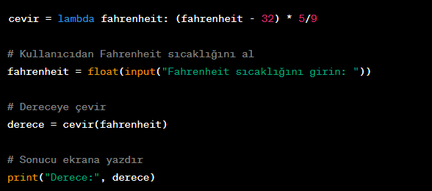

ÖRNEK SORU 4.1 ÇÖZÜM:
Örnek Soru 4.1 Çözüm
(ornek_soru_4.1)
ÇIKTI

Slide 21
map() Fonksiyonu: Python'da bir dizi veya başka bir iterable üzerinde belirli bir işlemi uygulamak için kullanılan bir fonksiyondur. map() fonksiyonu, verilen bir fonksiyonu, verilen bir iterable'ın her öğesi üzerinde uygular ve sonuçları yeni bir iterable olarak döndürür.
map() fonksiyonunun genel sözdizimi şu şekildedir:
map(fonksiyon_ismi, liste(iterable))
‘fonksiyon_ismi’, uygulanacak işlemi belirten bir fonksiyon veya lambda ifadesidir.
‘iterable’, işlem uygulanacak veri yapısıdır. Örneğin, liste, demet veya dize gibi bir iterable olabilir.
map() fonksiyonu, her öğe üzerinde fonksiyonu uygular ve sonuçları yeni bir map objesi olarak döndürür. Bu map objesi, gerektiğinde liste veya demet gibi bir veri yapısına dönüştürülebilir.

Slide 22
ÖRNEK SORU 5.1: 1’den 10’a kadarki sayıların karesini alan programı map fonksiyonu kullanarak kodlayınız.

Slide 23
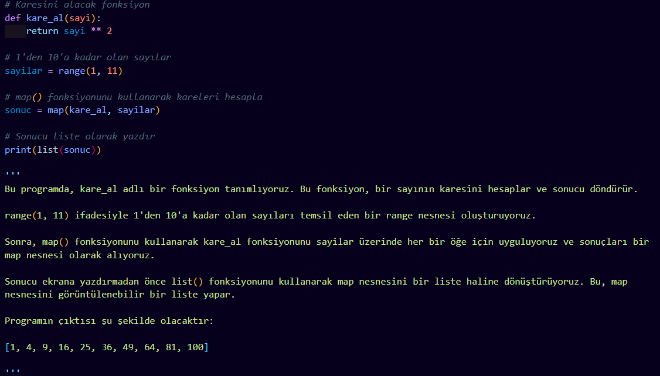
ÖRNEK SORU 5.1 ÇÖZÜM:
Örnek Soru 5.1 Çözüm
(ornek_soru_5.1.py)

Slide 24
Python'da bir listenin üzerinde belirli bir koşulu sağlayan öğeleri filtrelemek için kullanılan bir fonksiyondur. filter() fonksiyonu, verilen bir fonksiyonu, verilen listenin her öğesi üzerinde uygular ve koşulu sağlayan öğeleri yeni bir liste olarak döndürür. Kullanım şekli:
filter(fonksiyon_ismi, liste)
fonksiyon_ismi, uygulanacak koşulu belirten bir fonksiyon veya lambda ifadesidir.
liste(iterable), filtreleme işleminin uygulanacağı veri yapısıdır. Örneğin, liste, demet veya dize gibi bir liste olabilir.
filter() fonksiyonu, her öğe üzerinde fonksiyonu uygular ve koşulu sağlayan öğeleri yeni bir filter objesi olarak döndürür. Bu filter objesi, gerektiğinde liste veya demet gibi bir veri yapısına dönüştürülebilir.

Slide 25
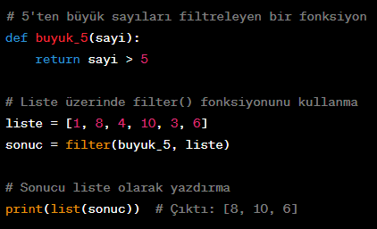
filter() fonksiyonu kullanıma örnek;
Bu örnekte, buyuk_5 adlı bir fonksiyon tanımlanmıştır. Bu fonksiyon, bir sayının 5'ten büyük olup olmadığını kontrol eder ve sonucu döndürür.
filter() fonksiyonu, buyuk_5 fonksiyonunu liste üzerinde her bir öğe için uygular ve koşulu sağlayan öğeleri yeni bir filter objesi olarak döndürür.
filter fonksiyonu kullanımı
(filter_ornek_kullanım.py)
Sonucu ekrana yazdırmak için list() fonksiyonu kullanarak filter objesini bir liste haline getiririz.
Çıktı olarak [8, 10, 6] alırız, çünkü filter() fonksiyonu her bir öğeyi buyuk_5 fonksiyonuna gönderir ve sadece 5'ten büyük olanları döndürür.

Slide 26

filter() fonksiyonu, lambda ifadeleriyle de kullanılabilir. Bir önceki örneği lambda ifadesiyle tekrar yazarsak:
Filter fonksiyonu lambda ile kullanımı
(filter_ornek_kullanım_lambda.py)
Bu örnekte, lambda ifadesi x parametresinin değerinin 5'ten büyük olup olmadığını kontrol eder. Bu ifade x > 5 şeklinde verilmiştir. filter() fonksiyonu, bu lambda ifadesini liste üzerindeki her bir öğe için uygular ve koşulu sağlayan öğeleri döndürür.
Yani, filter(lambda x: x > 5, liste) ifadesi liste içindeki her bir öğe için x > 5 koşulunu kontrol eder. 5'ten büyük olan öğeler bu koşulu sağlar ve sonuç olarak [8, 10, 6] gibi bir liste elde ederiz.
iterable terimi, üzerinde döngü işlemi gerçekleştirilebilen veya parçalara ayrılabilen bir veri yapısını ifade eder. Liste, demet, dize gibi veri yapıları, Python'da iterable olarak kabul edilir. filter() fonksiyonu, üzerinde işlem yapabileceğimiz bir iterable'ı alır ve her bir öğe için belirtilen koşulu uygular.

Slide 27
ÖRNEK SORU 6.1: 1’den 100’e kadar olan sayılar, sırayla ekrana yazdırılacak fakat program; eğer sayı 3 veya 3’ün katıysa, sayı yerine ‘Fizz’; 5 veya 5’in katıysa, sayı yerine ‘Buzz’, eğer sayı hem 3’ün hem de 5’in katıysa, sayı yerine ‘FizzBuzz’ yazmalıdır.

Slide 28
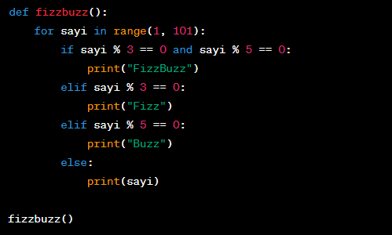
ÖRNEK SORU 6.1 Çözüm:
Örnek Soru 6.1
(ornek_soru_6.1.py)

Slide 29
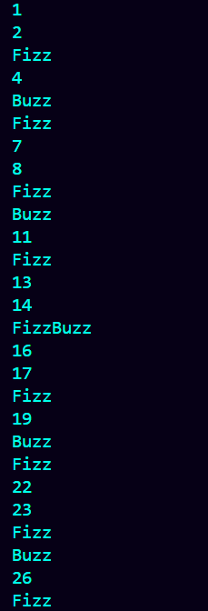
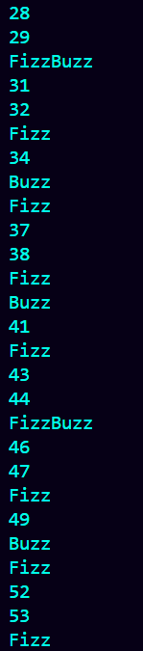
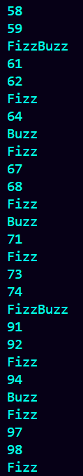
ÖRNEK SORU 6.1 Ekran Çıktısı:

Slide 30
MATEMATİKSEL FONKSİYONLAR
Python dilinde bazı matematiksel fonksiyonlar, yerleşik fonksiyon (built in fuctions) olarak tanımlanmıştır. Bu fonksiyonları (abs(x) gibi) doğrudan ismi ile çağırabiliriz. Bazıları ise math, cmath modülleri içerisinde yer alır ve bu fonksiyonları kullanabilmek için math kütüphanesini program başında eklemek / import etmek (import math) gerekir.
Fonksiyon | Açıklama | Örnek Kullanım | Çıktı
abs(x) | x sayısın mutlak değerini verir. | abs(-23) | 23
round(x) | x sayısını en yakın tamsayıya tamamlar. | round(2.5) | 2
chr(x) | x sayısının Unicode karakter karşılığını verir. | chr(97) | a

Slide 31
Fonksiyon | Açıklama | Örnek Kullanım | Çıktı
divmod(x,y) | Tam bölme ve mod alma operatörlerinin birleşimi (x // y, x %y değerini döndüren) bir fonksiyondur. | divmod(7, 2) | (3,1)
max(x,y) | x ve y nin büyük olanını verir. | max(2,4) | 4
min(x, y) | x ve y nin küçük olanını verir. | min(2, 4) | 2
ord(x) | chr(x)’in tersi işleve sahiptir. | ord(‘a’) | 97
pow(x, y) | x’in y inci kuvvetini verir. | pow(2, 3) | 8
bin(x) | x’i ikili(binary) sayı sistemine çevirir. | bin(25) | 0b11001

Slide 32
Fonksiyon | Açıklama | Örnek Kullanım | Çıktı
hex(x) | x’i onaltılı(hexadecimal) sayı sistemine çevirir. | hex(25) | 0x19
oct(x) | x’i sekizli(octal) sayı sistemine çevirir. | oct(25) | 0o31
sum([x, y, z]) | Bir listedeki elemanların toplamını verir. | sum([1, 2, 3, 4, 5]) | 15
TABLO 3.1

Slide 33
Fonksiyon | Açıklama | Örnek Kullanım | Çıktı
fabs(x) | x sayısının mutlak değerini verir. | math.fabs(-23) | 23.0
ceil(x) | x sayısının bir üst tamsayıya dönüştürür. | math. ceil(2.5) | 3
floor(x) | x sayısını bir alt tamsayıya dönüştürür. | math.floor(-2.5) | -3
factorial(x) | x sayısının faktöriyelini hesaplar. | math. factorial(5) | 120
fmod(x) | x’in y’ye bölümünden kalanı verir. | math. fmod(5, 3) | 2.0
frexp(x) | x’in kayan nokta eşdeğerini (mantis, us) döndürür.mantis float, üs ise int tipindedir. | math. frexp(6) #=mantis*2**us | (0.75, 3)

Slide 34
Fonksiyonlar | Açıklama | Örnek Kullanım | Çıktı
fsum([x, y, z]) | Bir kesirli sayı listesinin toplamını verir. | math.fsum([2,3,4]) | 9.0
gcd(x, y) | x ve y’nin obeb’ini (ortak bölenlerin en büyüğünü) alır. | math. gcd(12, 8) | 4
trunc(x) | x sayısının işaretini dikkate almadan bir alt tamsayıya yuvarlar. | math. trunc(-2.5) | -2
copysign(x, y) | y’nin işaretini x’e kopyalar. | math. copysign(-2, +8) | +2.0
cos(x) | x’in radyan cinsinden kosinüsünü hesaplar. | math.cos(0.0) | 1.0

Slide 35
Fonksiyonlar | Açıklama | Örnek Kullanım | Çıktı
sin(x) | x’in radyan cinsinden sinüs değeri verir. | math.sin(0.0) | 0.0
tan(x) | x’in radyan cinsinden tanjant değerini verir. | math.tan(0.0) | 0.0
acos(x) | x’in radyan cinsinden kosinüsün tersini verir. | math. acos(0.0) | 1.57
asin(x) | x’in radyan cinsinden sinüsünün tersini verir. | math. asin(0.0) | 1.57
atan(x) | x’in radyan cinsinden arc tanjantını verir. | math. atan(0.0) | 0.785

Slide 36
Fonksiyonlar | Açıklama | Örnek Kullanım | Çıktı
hypot(x, y) | x ve y’nin karelerinin toplamının karekökünü sqrt(x*x + y*y) verir. | math.hypot(3, 4) | 5.0
exp(x) | Doğal logaritma parametresi olan e’nin üstel değerini (e^x) hesaplar | math.exp(1.0) | 2.71828
log(x) | e tabanına göre x’in logaritmasını alır. | math.log(2.71828) | 1.0
log10(x) | 10 tabanına göre x’in logaritmasını alır. | math.log10(20) | 1.30
sqrt(x) | x’in karekökünü verir. | math.sqrt(9) | 3.0

Slide 37
Fonksiyonlar | Açıklama | Örnek Kullanım | Çıktı
degrees(x) | x’i radyandan dereceye çevirir. | math.degrees(1) | 57.29
radians(x) | x’i dereceden radyana çevirir. | math.radians(9) | 0.157
pi | pi(3.14) sayısını verir. | math.pi() | 3.14159
E | e sayısını verir. | math.e | 2.718281
tau() | tau(2*pi) sayısını verir. | math.tau() | 6.283185
TABLO 4.1

Slide 38
PYTHON’da RASTGELE SAYI ÜRETİMİ
Python’da rastgele sayı üretimi için random (import random) kütüphanesine ait random(), randrange(), randint() ve uniform() gibi fonksiyonlar kullanılır.
Fonksiyon | Açıklama
random.random() | ‘ 0.0 <=sayi<1.0 ’ değerleri arasında float tipinde rastgele sayı üretir.
random.randint(s1, s2) | ‘s1 <=sayi<=s2’ olacak şekilde int tipinde rastgele sayı üretir.
random.randrange(s1, s2,[adım]) | ‘s1-s2’ değerleri arasında adım miktarına dikkat edilerek float tipinde rastgele sayı bir sayı üretir, adım belirtilmezse 1 kabul edilir.
random.uniform(s1, s2) | ‘s1<=sayi<s2’ olacak şekilde float tipinde rastgele bir sayı üretir.

Slide 39
Fonksiyonlar | Açıklama
random.choice([Liste]) | Liste dizisinden rastgele bir eleman seçer.
random.shuffle([Liste]) | Liste dizisini rastgele sıralar.
random.sample([Liste],a) | Liste dizisinden rastgele sıralar.
random.seed([a]) | Rastgele sayı üretecini başlatır. Eğer parantez içerisinde bir değer belirtilmezse işletim sistemi saatini baz alarak her çalışmada farklı değerler üretir. Parantez içerisinde bir a değeri belirtilirse her çalışmada aynı sayılar üretilir.
TABLO 5.1

Slide 40
ÖRNEK SORU 7.1: 7 ile 77 arasında 7 adet rastgele tamsayı üreten ekranda gösteren programı yazınız.

Slide 41
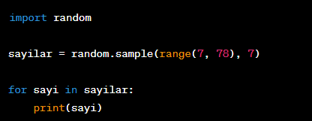
ÖRNEK SORU 7.1 Çözüm:
Bu programda, random modülünü kullanarak rastgele sayılar üretiyoruz. random.sample(range(7, 78), 7) ifadesi, 7 ile 77 arasındaki (77 dahil) tamsayılar arasından 7 adet rastgele sayı seçer.
Örnek Soru 7.1 Çözümü
(ornek_soru_7.1)
Sonra, for döngüsüyle her bir sayıyı sayilar listesinden alarak ekrana yazdırıyoruz.
Programı çalıştırdığınızda, 7 ile 77 arasında rastgele seçilen 7 adet tamsayıyı ekranda göreceksiniz.

Slide 42
ÖRNEK SORU 8.1: Bilgisayarın tuttuğu (0-100 arasındaki) sayıya göre kullanıcıyı ‘daha küçük veya daha büyük sayı giriniz’ gibi yönlendiren ve kaç tahmin de sayıyı bulduğunu ve puanını söyleyen bir sayı tahmin oyunu yazınız.
Programın herhangi bir andaki ekran çıktısı:
İlk tahmininiz:
44
Daha küçük bir sayı giriniz!
33
Daha büyük bir sayı giriniz!
38
Daha küçük bir sayı giriniz!
35
Bravo! 4.de 35 i bildiniz
Puanınız..:70

Slide 43
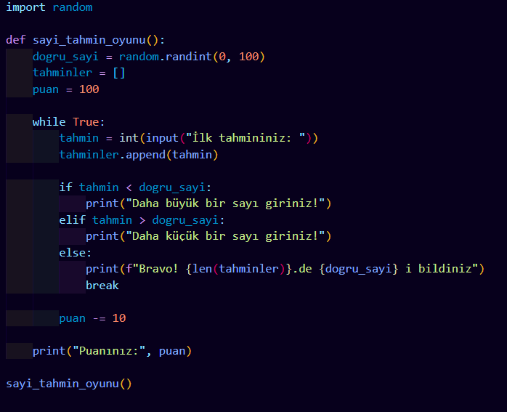
ÖRNEK SORU 8.1 Çözüm:
Örnek Soru 8.1 Çözümü
(ornek_soru_8.1)

Slide 44
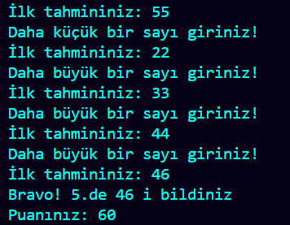
ÖRNEK SORU 8.1 Çıktısı ve Anlatımı:
Bu programda, sayi_tahmin_oyunu() adlı bir fonksiyon tanımlanmıştır. Fonksiyon, rastgele bir sayı seçer ve kullanıcının tahminlerini kontrol ederek doğru sayıyı bulmasını sağlar.
Oyun, bir while döngüsü içinde çalışır ve kullanıcı doğru sayıyı bulana kadar devam eder. Her tahmin sonrasında, tahminin doğruluğuna göre bir geri bildirim verilir (daha büyük veya daha küçük sayı giriniz). Tahminler ve puan takip edilir.
EKRAN ÇIKTISI
Doğru sayıyı bulduğunda, doğru sayıyı ve kaçıncı tahminde bulduğunu gösteren bir tebrik mesajı verilir. Ardından, puan ekrana yazdırılır.
Programı çalıştırdığınızda, kullanıcıdan tahminler alacak ve istenilen geri bildirimi verecektir. Doğru sayıyı bulduğunda, kaçıncı tahminde bulunduğunu ve puanınızı göreceksiniz.

Slide 45
ÖRNEK SORU 9.1:Bilgisayarın rastgele ürettiği iki sayı (a, b) arasındaki tek sayıları listeleyen ve bu tek sayıların adedini veren programı yazınız. Programın herhangi bir andaki ekran çıktısı:
s1=39
s2=71
39 41 43 45 47 49 51 53 55 57 59 61 63 65 67 69 71

Slide 46
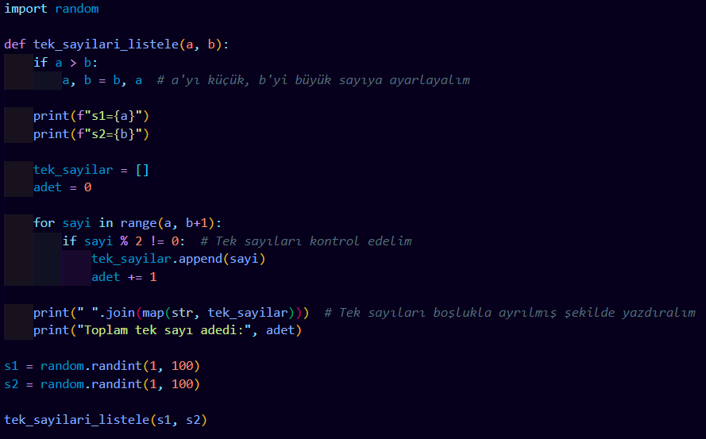
ÖRNEK SORU 9.1 Çözüm:
Örnek Soru 9.1 Çözümü
(ornek_soru_9.1)

Slide 47
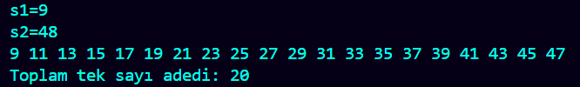
ÖRNEK SORU 9.1 Çözüm:
Örnek 9.1 Çıktı
Bu programda, tek_sayilari_listele(a, b) adlı bir fonksiyon tanımlanmıştır. Fonksiyon, a ve b parametreleri arasındaki sayıları kontrol ederek tek sayıları listeleyip adedini verir.
Programın ana kısmında, s1 ve s2 değişkenleri rastgele olarak 1 ile 100 arasında seçilir. Ardından, tek_sayilari_listele() fonksiyonu bu değerleri alarak çağrılır.
Fonksiyon içinde, a ve b değerlerini ekrana yazdırırız. Daha sonra, for döngüsü ile a ve b arasındaki sayıları kontrol ederiz. Her bir sayıyı kontrol ederken, tek olup olmadığını kontrol ederiz (sayi % 2 != 0). Tek sayıları tek_sayilar listesine ekleriz ve aynı zamanda adedini tutmak için adet değişkenini artırırız.
Son olarak, tek_sayilar listesini boşlukla ayrılmış şekilde ekrana yazdırırız ve toplam tek sayı adedini gösteririz.
Programı çalıştırdığınızda, rastgele seçilen s1 ve s2 değerlerine göre aralarında bulunan tek sayıları ve adedini göreceksiniz.

Slide 48
ÖRNEK SORU 10.1: Bilgisayarın rastgele ürettiği iki sayının (m, n) OBEB’ini hesaplayan programı yazınız.

Slide 49
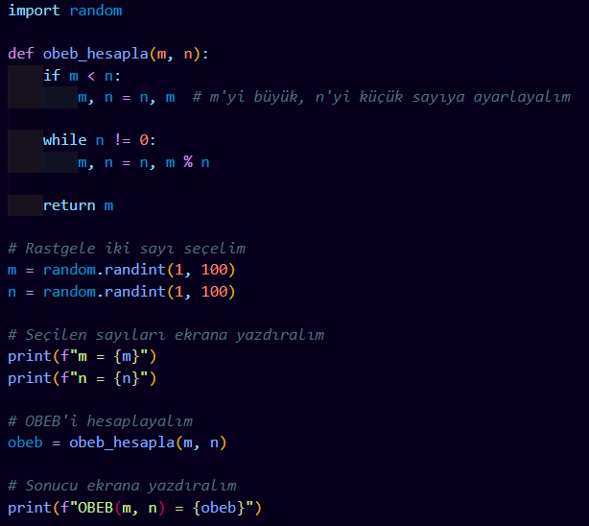
ÖRNEK SORU 10.1 Çözüm:
Örnek Soru 10.1 Çözümü
(ornek_soru_10.1.py)

Slide 50

ÖRNEK SORU 10.1 Ekran Çıktısı ve Anlatımı:
Bu programda, obeb_hesapla(m, n) adlı bir fonksiyon tanımlanmıştır. Fonksiyon, verilen m ve n sayıları için OBEB hesaplar ve sonucu döndürür. Hesaplama için Euclid Algoritması kullanılır.
EKRAN ÇIKTISI
Programın ana kısmında, m ve n değişkenleri rastgele olarak 1 ile 100 arasında seçilir. Ardından, seçilen sayıları ekrana yazdırırız.
obeb_hesapla() fonksiyonunu m ve n değerleriyle çağırarak OBEB'i hesaplarız ve sonucu obeb değişkenine atarız.
Son olarak, hesaplanan OBEB'i ekrana yazdırırız.
Programı çalıştırdığınızda, rastgele seçilen m ve n değerlerine göre OBEB'ini göreceksiniz.

Slide 51
ÖRNEK SORU 11.1: Bilgisayarın rastgele ürettiği 1-100 arasındaki 6 farklı sayıyı sayısal loto çekiliş sonucu olarak ekrana yazan programı yazınız.

Slide 52
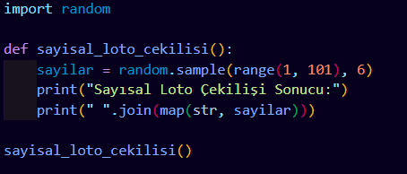
ÖRNEK SORU 11.1 Çözüm:
Örnek Soru 11.1 Çözümü
(ornek_soru_11.1.py)

Slide 53

ÖRNEK SORU 11.1 Ekran Çıktısı ve Anlatımı:
Bu programda, sayisal_loto_cekilisi() adlı bir fonksiyon tanımlanmıştır. Fonksiyon, random.sample() fonksiyonunu kullanarak 1 ile 100 arasındaki sayılardan 6 farklı sayı seçer.
Ekran Çıktısı
Seçilen sayıları ekrana yazdırmak için print() fonksiyonunu kullanırız. Sayıları birleştirirken join() ve map() fonksiyonlarını kullanarak sayıları boşlukla ayrılmış şekilde yazdırırız.
Programı her çalıştırmada farklı 6 sayıyı sayısal loto çekilişi sonucu olarak göreceksiniz.

Slide 54
ÖZ YİNELEMELİ FONKSİYONLAR
(RECURSIVE FUNCTIONS)
Kendini doğrudan veya dolaylı olarak çağıran fonksiyonlara özyinelemeli( recursive functions ) adı verilir. Özyinelemeli fonksiyonlar algoritma tasarımını basitleştirir ancak fonksiyon çağırma sayısı arttığı için daha fazla bellek alanı kullanır.
Özyineleme, en genel anlamıyla bir yapının kendi kendine çağırmasıdır. Çam kozalaklarının oluşması, bir ağacın büyümesi sırasında büyüyen dal ve yaprakların bir önceki seneki yapıların üstünde yükselmesi özyinelemeli yapıya örnek olarak verilebilir. Özyineleme özellikle matematiksel (bileşke fonksiyonlarda) işlemlerde sıklıkla kullanılır.
Ayrıca Rus yapımı bir oyuncak bebek türü olan Matruşka bebeği de özyinelemeli yapılara örnek verilebilir.

Slide 55
Özyinelemeli fonksiyonlar, genellikle matematiksel veya probleme özgü yapıları çözmek için kullanılır. Özyinelemeli fonksiyonlar, problemi daha küçük alt problemlere böler ve alt problemlerin sonuçlarını kullanarak orijinal problemin çözümünü elde eder.
Özyinelemeli fonksiyonların temel yapısı şu şekildedir:
Temel Durum (Base Case): Fonksiyonun kendisini tekrar çağırmadan önce ulaşması gereken durumu ifade eder. Bu durumda, fonksiyon genellikle bir sonuç döndürür.
Özyineleme (Recursive Case): Fonksiyonun kendisini tekrar çağırdığı kısım. Bu kısım, fonksiyonun daha küçük alt problemlere bölündüğü yerdir. Özyineleme, genellikle daha küçük alt problemlerin sonuçlarını kullanarak bir sonuç elde etmek için kullanılır.
Özyinelemeli fonksiyonlar, bazen iteratif (döngüsel) çözümlere göre daha basit ve anlaşılır bir şekilde problemleri çözebilir. Ancak dikkatli olunması gereken bir nokta, yanlış kullanıldığında sonsuz döngülere neden olabilecek olmasıdır. Bu nedenle, özyinelemeli fonksiyonlar tasarlarken ve kullanırken dikkatli olmalıyız.

Slide 56
ÖRNEK SORU 12.1: n sayısının faktöriyelini hem normal fonksiyonla hem de özyinelemeli(recursive) fonksiyonla kodlayınız.

Slide 57
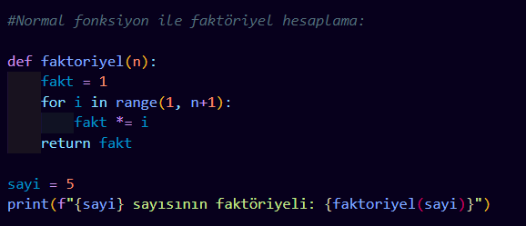
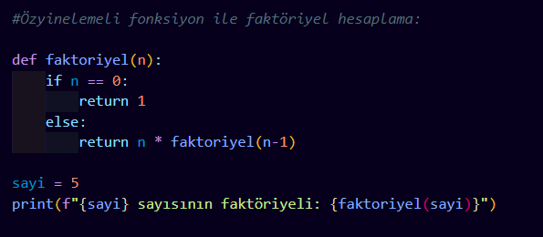
ÖRNEK SORU 12.1 Çözüm:
Örnek Soru 12.1 Normal Fonksiyon ile Çözüm
(ornek_soru_12.1.py)
Örnek Soru 12.1 Recursive Fonksiyon ile Çözüm
(ornek_soru_12.1.py)

Slide 58

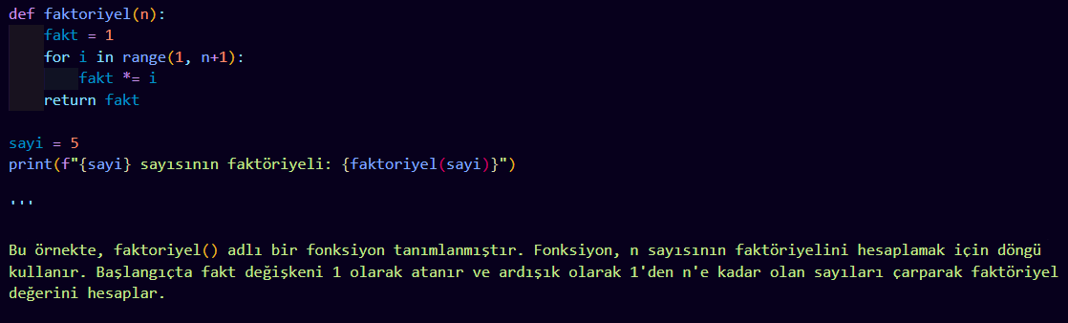
ÖRNEK SORU 12.1 Ekran Çıktısı ve Açıklama:
EKRAN ÇIKTISI
ÖRNEK SORU 12.1 NORMAL YOLLA ÇÖZÜM VE ANLATIMI
(ornek_soru_12.1.py)

Slide 59
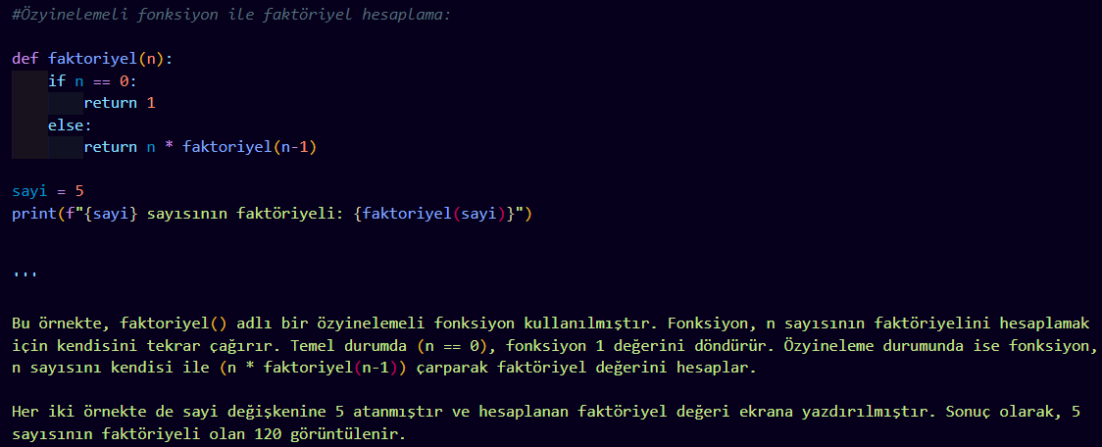
ÖRNEK SORU 12.1 Ekran Çıktısı ve Açıklaması:
EKRAN ÇIKTISI
Örnek Soru 12.1 RECURSIVE YOLLA ÇÖZÜM VE ANLATIMI
(ornek_soru_12.1.py)

Slide 60
ÖRNEK SORU 13.1: Her elemanı kendisinden önceki iki elemanın toplamı şeklinde ifade edilen fibonacci serisinin eleman değerlerini özyinelemeli fonksiyon ile bulup, ekrana yazdıran programı yazınız.

Slide 61
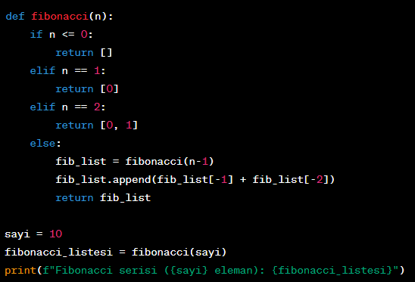
ÖRNEK SORU 13.1 Çözüm:
Örnek Soru 13.1 Çözümü
(ornek_soru_13.1.py)

Slide 62
ÖRNEK SORU 13.1 Ekran Çıktısı ve Açıklaması:
Ekran Çıktısı:
Bu örnekte, fibonacci() adlı özyinelemeli bir fonksiyon kullanılmıştır. Fonksiyon, n elemanlı Fibonacci serisini hesaplamak için kendisini tekrar çağırır.
Temel durumlarda (n <= 0, n == 1, n == 2), fonksiyon sırasıyla boş liste, [0] ve [0, 1] listesini döndürür. Bu temel durumlar, Fibonacci serisinin ilk iki elemanı olan 0 ve 1'i ifade eder.
Özyineleme durumunda ise fonksiyon, n-1 elemanlı Fibonacci serisini hesaplar ve son elemanına (fib_list[-1]) bir önceki elemanı (fib_list[-2]) ekleyerek n elemanlı Fibonacci serisini oluşturur.
Örnekte, sayi değişkenine 10 atanmıştır ve 10 elemanlı Fibonacci serisi hesaplanıp fibonacci_listesi adlı liste değişkenine atanır. Sonuç olarak, fibonacci_listesi ekrana yazdırılır.
Programın çıktısı şu şekilde olacaktır:
Fibonacci serisi (10 eleman): [0, 1, 1, 2, 3, 5, 8, 13, 21, 34]

Slide 63
ÖRNEK SORU 14.1: Anckermann fonksiyonunu özyinelemeli (recursive) fonksiyon kullanarak kodlayınız.
Anckermann fonksiyonu:
"Ancermann" adı verilen bir özyinelemeli fonksiyon, bir sayının üstel olarak hesaplanmasını sağlayan bir matematiksel fonksiyondur. Bu fonksiyon, bir sayının üssünü bulmak için kendisini tekrar çağırır.
Ancermann fonksiyonu genellikle ackermann(m, n) şeklinde gösterilir, burada m ve n pozitif tam sayılardır. Ancermann fonksiyonu, aşağıdaki kurallara göre tanımlanır:
Eğer m 0 ise, sonuç n+1'dir.
Eğer m pozitif ancak n 0 ise, sonuç ackermann(m-1, 1)'dir.
Eğer hem m hem de n pozitif ise, sonuç ackermann(m-1, ackermann(m, n-1))'dir.
Ancermann fonksiyonu, özyinelemeli bir yapıya sahip olduğu için büyük sayılar için hızlı bir şekilde büyüme gösterir. Öyle ki, küçük değerlerle bile çok hızlı bir şekilde büyüyebilir ve hesaplama süresi çok uzun sürebilir.

Slide 64
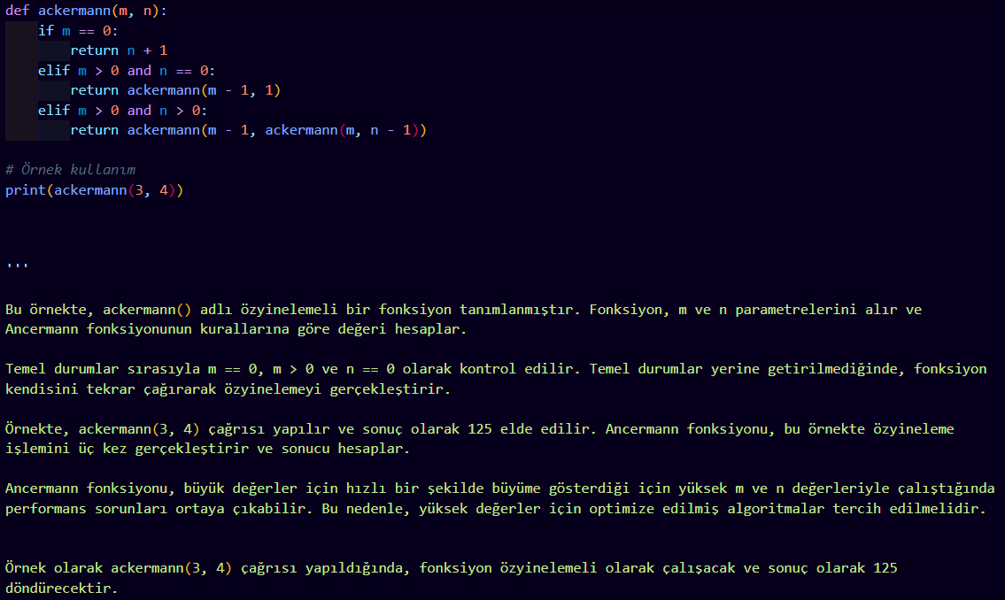
ÖRNEK SORU 14.1 Çözüm:
Örnek Soru 14.1 Çözüm
(ornek_soru_14.1.py)

Slide 65
ÖRNEK SORU 14.1 Adım Adım Çözüm:
Ackermann(3, 4) çağrısının adım adım çıktısını anlatırsak:
1-İlk adımda, ackermann(3, 4) çağrısı yapılır.
2-Çünkü m > 0 ve n > 0, fonksiyon özyinelemeye girer ve ackermann(m - 1, ackermann(m, n - 1)) ifadesini hesaplamak için kendisini tekrar çağırır.
3-İkinci çağrıda, ackermann(3, 3) çağrısı yapılır.
4-Yine m > 0 ve n > 0 olduğu için fonksiyon özyinelemeye girer ve ackermann(m - 1, ackermann(m, n - 1)) ifadesini hesaplamak için kendisini tekrar çağırır.
5-Üçüncü çağrıda, ackermann(3, 2) çağrısı yapılır.
6-Hâlâ m > 0 ve n > 0 olduğu için fonksiyon özyinelemeye girer ve ackermann(m - 1, ackermann(m, n - 1)) ifadesini hesaplamak için kendisini tekrar çağırır.
7-Dördüncü çağrıda, ackermann(3, 1) çağrısı yapılır.
8-Bu sefer n == 0 olduğu için fonksiyon ackermann(m - 1, 1) ifadesini hesaplamak için kendisini tekrar çağırır.
9-Beşinci çağrıda, ackermann(2, 1) çağrısı yapılır.
10-Yine n == 0 olduğu için fonksiyon ackermann(m - 1, 1) ifadesini hesaplamak için kendisini tekrar çağırır.
11-Altıncı çağrıda, ackermann(1, 1) çağrısı yapılır.
12-Hâlâ n == 0 olduğu için fonksiyon ackermann(m - 1, 1) ifadesini hesaplamak için kendisini tekrar çağırır.
13-Yedinci çağrıda, ackermann(0, 1) çağrısı yapılır.
14-Bu sefer m == 0 olduğu için fonksiyon n + 1 ifadesini hesaplar ve sonuç olarak 2 döndürür.
15-Altıncı çağrı, beşinci çağrı, dördüncü çağrı, üçüncü çağrı ve ikinci çağrı sırasıyla 2 değerini alır ve ackermann(1, 2) çağrısını hesaplar
16-Bu işlem sırasıyla geriye doğru devam eder ve sonunda ilk çağrı olan ackermann(3, 4) sonucu olarak 125 döndürülür.
17-Programın çıktısı olarak 125

Slide 66
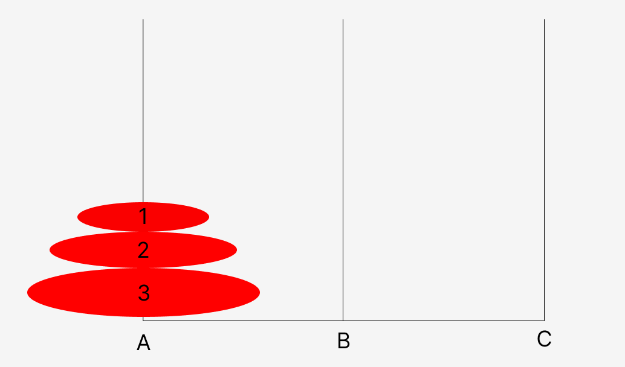
ÖRNEK SORU 15.1 Hanoi Kuleleri Oyunu: Dik olarak konumlandırılmış üç çubuk (A, B, C) verilir. İlk çubukta en küçük disk en üstte olacak şekilde yerleştirilmiş farklı büyüklükte n adet disk vardır.
Oyunun Amacı:
A çubuğunda küçükten büyüğe sıralı haldeki diskleri, verilen kurallara uyarak C çubuğuna yine aynı şekilde küçükten büyüğer sıralı olacak şekilde taşımak ve bu işlemi minimım adımda (3 disk için 7 adımda) tamamlanmaktadır. Kurallar ise şöyledir.
Aynı anda sadece tek disk taşınabilir.
Bir disk boş bir çubuğa veya daha büyük bir diskin üzerine taşınabilir.

Slide 67
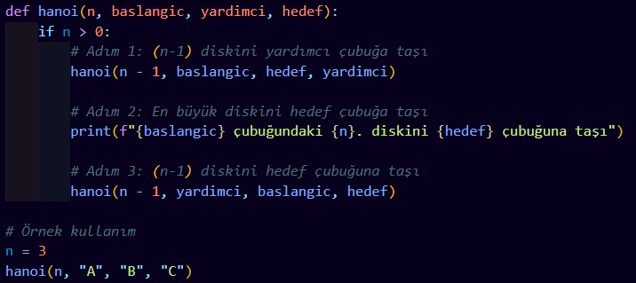
ÖRNEK SORU 15.1 Hanoi Kuleleri Oyunu Çözümü:
Örnek Soru 15.1 Çözümü
(ornek_soru_15.1.py)

Slide 68
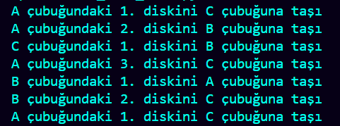
ÖRNEK SORU 15.1 Hanoi Kuleleri Oyunu Çözümü:
EKRAN ÇIKTISI

Slide 69
ÖRNEK SORU 15.1 Hanoi Kuleleri Oyunu Çözümünün Detaylı Anlatımı:
Hanoi Kuleleri problemi çözümünü adım adım anlatalım:
1- Başlangıç durumu: İlk çubukta, en küçük disk en üstte olacak şekilde farklı büyüklükte n adet disk bulunuyor. Diğer iki çubuk boş.
2- Adım 1: (n-1) diskini yardımcı çubuğa taşıma:
* İlk adımda, en büyük disk hariç (n-1) adet diskimizi yardımcı çubuğa taşımamız gerekiyor.
* Bu adımı gerçekleştirmek için özyinelemeli olarak hanoi(n - 1, baslangic, hedef, yardimci) çağrısı yapılır.
* Bu çağrı, en büyük olmayan diskleri baslangic çubuğundan yardimci çubuğuna taşır.
3- Adım 2: En büyük diski hedef çubuğa taşıma:
* En büyük disk, başlangıç çubuğunda en altta bulunur.
* Bu disk, başlangıç çubuğundan hedef çubuğuna doğrudan taşınır.
* Bu adımı gerçekleştirmek için print(f"{baslangic} çubuğundaki {n}. diskini {hedef} çubuğuna taşı") ifadesi kullanılır.
4- Adım 3: (n-1) diskini hedef çubuğuna taşıma:
* Adım 1'de yardımcı çubuğa taşınan diskleri, hedef çubuğuna taşımamız gerekiyor.
* Bu adımı gerçekleştirmek için özyinelemeli olarak hanoi(n - 1, yardimci, baslangic, hedef) çağrısı yapılır.
* Bu çağrı, yardımcı çubuktaki diskleri yardimci çubuğundan hedef çubuğuna taşır.
Bu adımlar, özyinelemeli bir şekilde tekrarlanır ve sonunda tüm diskler hedef çubuğuna doğru taşınır. Programın çıktısı olarak, disklerin çubuklar arasında nasıl taşındığını adım adım görebilirsiniz.
Örnek bir senaryo için, n = 3 olarak varsayalım:
1- Başlangıç durumu:
* A çubuğu: 3 2 1 (en küçük disk en üstte)
* B çubuğu: boş
* C çubuğu: boş
2- Adım 1: (n-1) diskini yardımcı çubuğa taşıma:
* A çubuğundaki 2 ve 1 numaralı diskleri B çubuğuna taşıyoruz.
* Adımlar:
* disk: A -> C
* disk: A -> B

Slide 70
BÖLÜM DEĞERLENDİRME SORULARI
Fonksiyondan geriye değer döndürmede hangi komut kullanılır?
Faktöriyel işlemi Python dilinde nasıl kodlanır?
Aşağıdaki karar isimli fonksiyonun x parametresinin değeri 5 ise bu fonksiyon hangi değeri döndürür?
def karar (x):
if (x%2)==0:
return 1
else:
return 0
Aşağıdaki as özyinelemeli fonksiyonu i=3 için geriye hangi değeri döndürür ?
def as(i):
if i < 2: return 1
else: return (i*as(i-1))

Slide 71
BÖLÜM DEĞERLENDİRME SORULARI
Aşağıdaki programın ekran çıktısı ne olur ?
def Test(i):
print(i^2)
Test(4)

Slide 72
SLAYT BURDA BİTMİŞTİR

